Slide 1
Talking about history – La historia de la conquista de Perú (Text exploitation)
-ar verbs 3rd person singular past preterite (ó) [revisited]
-ar verbs 3rd person plural past preterite (-aron)
Y9 Spanish
Term 2.1 - Week 3 - Lesson 33
Amanda Izquierdo, Louise Caruso, Nick Avery Artwork: Mark Davies
Date updated: 12/10/21
Notes:
Artwork by Mark Davies. All additional pictures selected are available under a Creative Commons license, no attribution required.
With thanks to Rachel Hawkes for her input on the lesson material and Blanca Román for native teacher feedback.
Learning outcomes (lesson 1):
Introduction of –ar verbs in the 3rd person past preterite (-aron)
Consolidation of –ar verbs in the 3rd person singular past preterite (ó)
Word frequency (1 is the most frequent word in Spanish):
9.2.1.3 (introduce) amenazar [1795]; atacar [1504]; escapar [899]; matar [576]; batalla [1423]; camino [363]; dios [355]; imperio [1459]; lengua [586]; oro [863]; rey [787]; peruano [1992]; Perú [N/A]; siglo [227]; considerar [257]; entonces² [74]; indígena [1503]
9.1.2.2 (revisit) vosotros [2202]; vosotras [2202]; aumentar [647]; beneficio [1169]; corazón [475]; cuerpo [232]; edad [419]; ojo [169]; peso [432]; piel [670]; delgado [2241]; gordo [1679]; joven [423]; pálido [2377]; sano [1961]; vuestro [1748] vuestra [1748]; cuarenta [1091]; cincuenta [963]; sesenta [1588]; setenta [1939]
9.1.1.5 (revisit) costar [775]; preferir [714]; colocar [801]; soler [559]; probar [959]; mezclar [1567]; pan [1341]; huevo [1994]; leche [1397]; vino [1344]; dulce [1860]; tradicional [1222]; fresco [1494]; caliente [1810]; verdura [4335]; cortar [755]
Source: Davies, M. & Davies, K. (2018). A frequency dictionary of Spanish: Core vocabulary for learners (2nd ed.). Routledge: London
The frequency rankings for words that occur in this PowerPoint which have been previously introduced in NCELP resources are given in the NCELP SOW and in the resources that first introduced and formally re-visited those words.
For any other words that occur incidentally in this PowerPoint, frequency rankings will be provided in the notes field wherever possible.

Slide 2
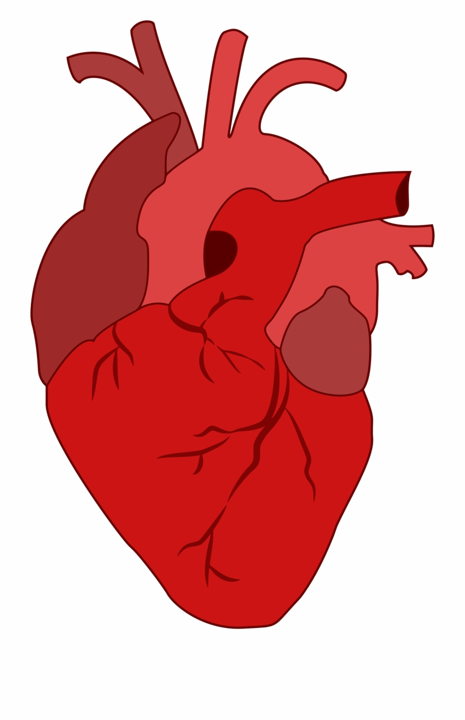
Vocabulario
escuchar
Las palabras
joven
caliente
corazón
cuerpo
delgado
pan
costar
vino
pálido
verdura
dulce
gorda
leche
aumentar
¿Qué palabra falta? Elige una palabra para cada frase. Luego escucha y escribe la palabra correcta.
El tío de Hugo hace mucho ejercicio y su peso es muy bajo, está bastante _________.
El _________ es un órgano* de color rojo.
Lucía coloca el _____ en la mesa y lo corta.
Ana no toma alcohol, así que no le gusta beber _____.
Suele comprar ________ fresca en el supermercado.
¡Ay! Probé este plato y es demasiado _______.
El primo de Nadia tiene solo doce años, es muy _______.
Es bueno comer sano para __________ los beneficios del deporte.
1
delgado.
corazón
*órgano= organ
Atención:No necesitas todas estas palabras.
2
3
pan
4
vino.
verdura
5
dulce.
6
joven.
7
aumentar
8
Notes:
Timing: 7 minutes.
Aim: to practise written recall (either receptive or productive) of 14 words from this week’s revisited vocabulary.
Procedure: 1. Students read the message and (mentally) try to fill in the gaps with vocabulary from this week’s revisited sets, thinking carefully about the meaning of the sentences but also the grammar. There is more than one word that could fit in each space.
2. Teacher plays the audio and students write down the missing words.
3. Teacher reveals the answers with further clicks.
4. Students are encouraged to discuss the meaning of the text orally.
Note: Depending on class ability, to create a productive recall task, teachers might remove the column of Spanish words, or provide them with first letter prompts, only. If the Spanish words are removed, the listening activity also acquires more challenge, as students may also engage in some transcription.
Students may also be asked to create their own sentences with one of more of the words left over.
Transcript:
1. El tío de Hugo hace mucho ejercicio y su peso es muy bajo, está bastante delgado.
2. El corazón es un órgano de color rojo.
3. Lucía coloca el pan en la mesa y lo corta.
4. Ana no toma alcohol, así que no le gusta beber vino.
5. Suele comprar verdura fresca en el supermercado.
6. ¡Ay! Probé este plato y es demasiado dulce.
7. El primo de Nadia tiene solo doce años, es muy joven.
8. Es bueno comer sano para aumentar los beneficios del deporte.
Note: teachers could ask what other grammatically correct answers there could be – e.g. Q.1 joven and pálido, Q.7 gorda, caliente

Slide 3
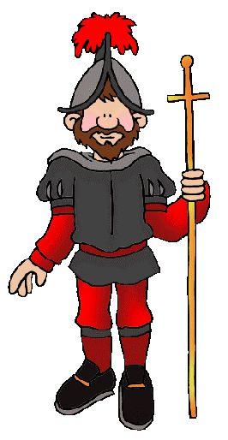
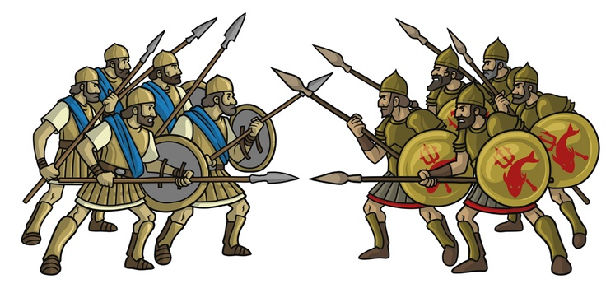
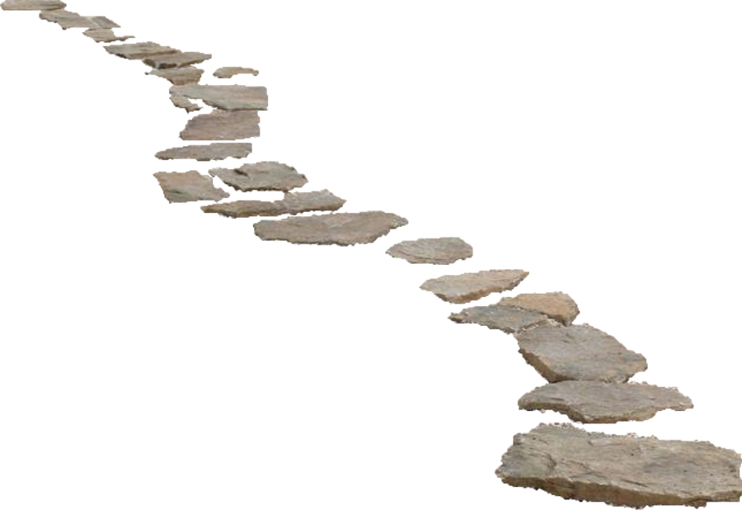
Vocabulario
hablar
Christopher Columbus made a trip from Spain to America in 1492 for the first time. After this, many other explorers travelled to America in search of gold. They seized the land, conquered the natives and spread their religion.
el oro
atacar
[gold]
[to attack, attacking]
la batalla
el conquistador
[battle]
[conqueror]
el camino
empire
el imperio
[path]
Notes:
[1/2]
Timing: 3 minutes
Aim: to introduce and embed the new vocabulary, also some relevant vocabulary for this lesson.
Procedure: 1. Pupils either work by themselves or in pairs, reading out the words and recapping their English meaning (1 minute). 2. Then the teacher removes the English words or pictures (one by one) and they try to recall the English orally (chorally), looking at the Spanish (1 minute). 3. Then the Spanish meanings are removed (one by one) and they to recall them orally (again, chorally), looking at the English (1 minute) 4. Further rounds of learning can be facilitated by one pupil turning away from the board, and his/her partner asking him/her the meanings (‘Cómo se dice X en español?’). This activity can work from L2 → L1 or L1 → L2.
Note: two words in this activity are not part of the vocab list but are introduced here as students will encounter these words in the upcoming text: ‘conquistador’ and ‘misión’. A definition of ‘conquistador’ will appear and dissapear with the first and second click.
Source of the defintion of ‘conquistador’: kids.britannica.com (available at: https://kids.britannica.com/kids/article/conquistador/400098)
Source of the definition of ‘indigenous’: kids.kiddle.co (available at: https://kids.kiddle.co/Indigenous_peoples)
Word frequency (1 is the most frequent word in Spanish):
New vocabulary (introduce): atacar [1504]; batalla [1423]; camino [363]; imperio [1459]; oro [863]; rey [787]; Perú [N/A]; siglo [227]; entonces² [74]; indígena [1503; conquistador [>5000]; misión [1485]

Slide 4
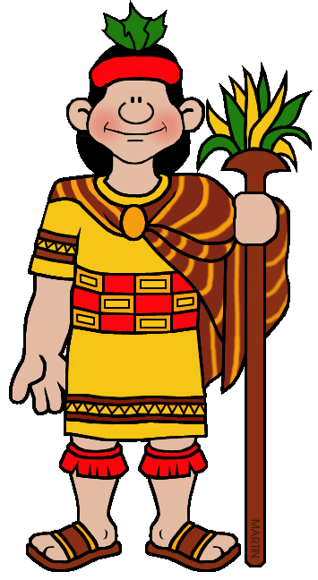
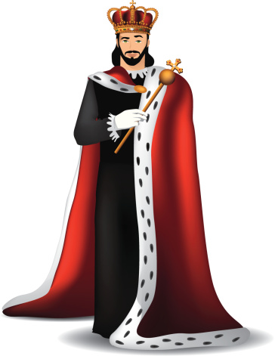
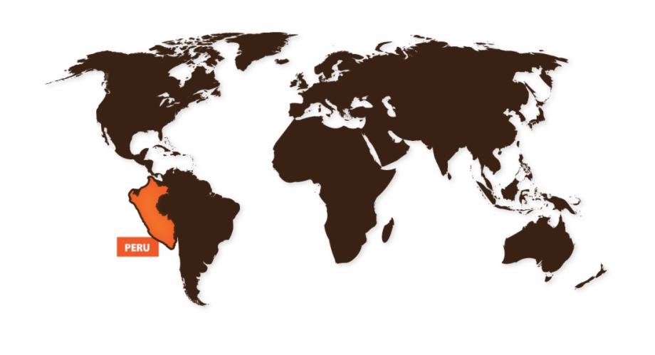
Vocabulario
hablar
el indígena
el rey
[indigenous]
The word ‘indígena’ can be a noun or an adjective (‘indigenous’, indigenous person’). Indigenous means ‘native’. Indigenous peoples are those known to be the first to live in an area.
[king]
Perú
la misión
century
el siglo
so, then
entonces
Notes:
[2/2]

Slide 5
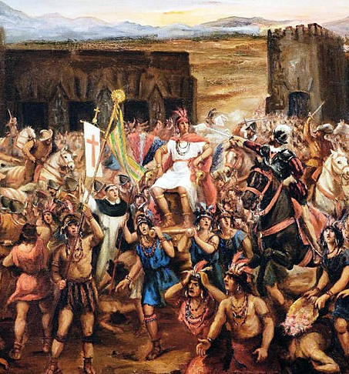
Escucha las descripciones y escribe las palabras que no están.
leer / escuchar / escribir
1. Son los indígenas de Perú y otros países, guerreros fuertes con estrategias complejas.
2. Cajamarca es un lugar en la sierra peruana. Está en un valle, en la región Quechua.
3. Atahualpa vivió en Quito y en Cusco. Dirigió el imperio inca después de ganar una guerra contra su hermano Huáscar.
4. Durante la conquista el ejército español usó estos animales para empujar a los incas.
5. Isabel de Castilla y Fernando de Aragón, personajes importantes de la Monarquía Hispánica.
6. Francisco Pizarro organizó una expedición para colonizar Perú y ganó el nombre de marqués.
el guerrero = warrior
la estrategia = strategy
complejo = complex
1
________
________
________
2
_________
____
___
____
________
la sierra = mountain chain
valle = valley
región = region
3
________
____
_____
_____
_____
______
empujar = to push, pushing
4
______
______
5
______
______
monarquía = monarchy
__________
__________
______
la expedición = expedition
colonizar = to colonise
el marqués = marquis (nobleman)
6
_______
Notes:
[1/2]
Timing: 6 minutes
Aim: to practise a variety of SSCs; to identify who or what each sentence is referring to.
Procedure:
Students listen to each sentence and try to write the missing words correctly.
Teachers show the answers one by one.
Then, in the next slide, they read each sentence and decide which is the corresponding letter for each one.
Transcript:
Son los indígenas de Perú y otros países, guerreros fuertes con estrategias complejas.
Cajamarca es un lugar en la sierra peruana. Está en un valle, en la región Quechua.
Atahualpa vivió en Quito y en Cusco. Dirigió el imperio inca después de ganar una guerra contra su hermano Huáscar.
Durante la conquista el ejército español usó estos animales para empujar a los incas.
Isabel de Castilla y Fernando de Aragón, personajes importantes de la Monarquía Hispánica.
Francisco Pizarro organizó una expedición para colonizar Perú y ganó el nombre de marqués.
Notes:
Students might need to listen to each recording more than once, this is perfectly fine.
Some of these words including a silent ‘h’ (‘Atahualpa’, ‘Huáscar’). Students are not supposed to know that the spelling of some of these words need a letter ‘h’, however, it will be interesting for them to notice this SSC.
Frequency of unknown words and cognates:
guerrero [2648]; estrategia [1460]; complejo [1487]; valle [1658]; región; [545]; ejército [905]; empujar [1846]; monarquía [4022]; colonizar [>5000]; marqués [>5000]
Picture from wikipedia.org
La captura de Atahualpa by Juan Lepiani (circa 1920-1927); image is now public domain and it’s available at https://commons.wikimedia.org/wiki/File:La_captura_de_Atahualpa_-_Juan_Lepiani.jpg

Slide 6
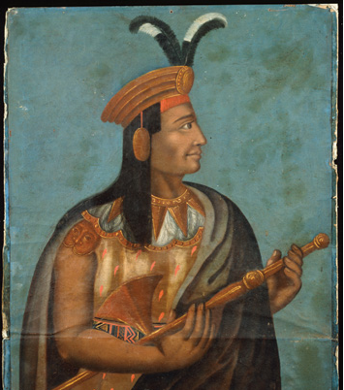
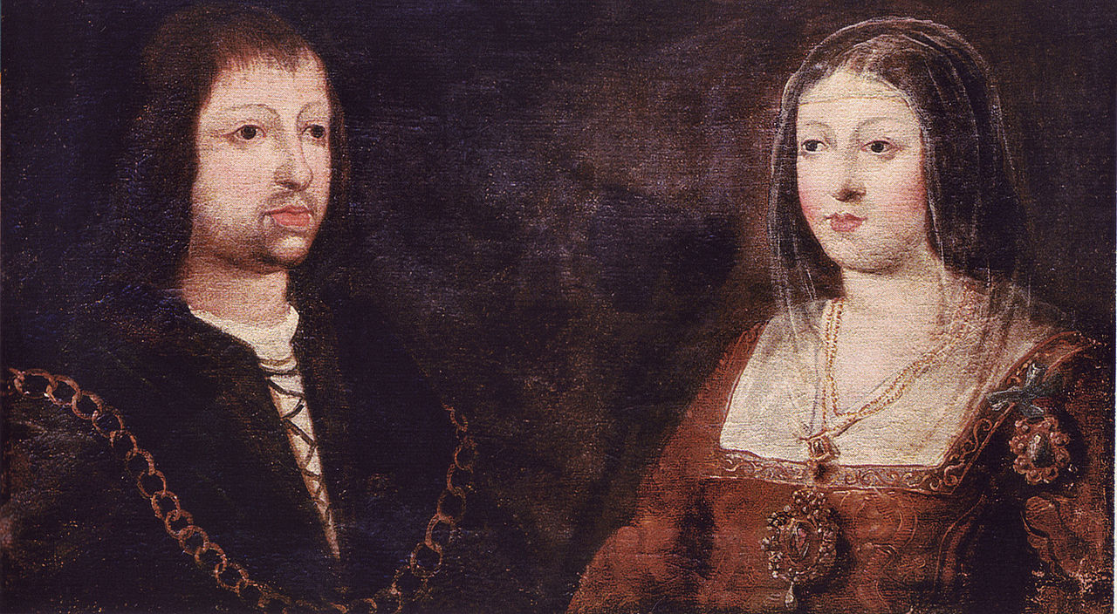
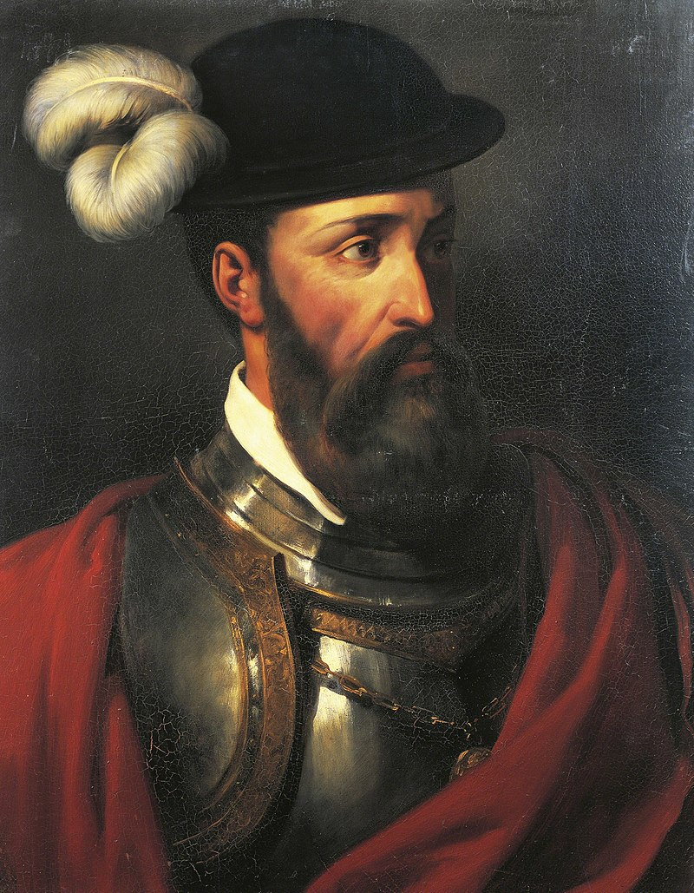
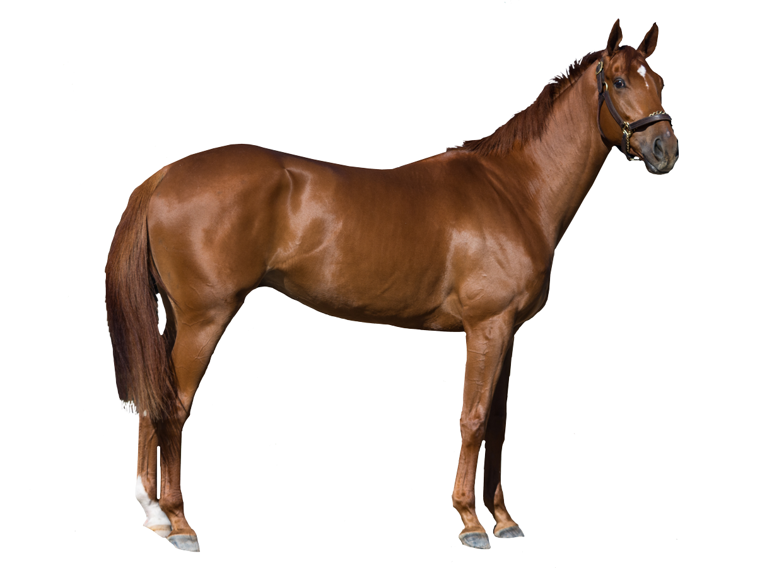
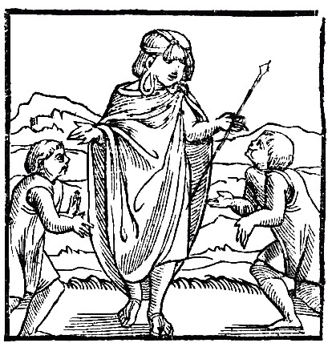
Ahora busca la imagen correcta para cada frase (a-f).
leer
1. Son los indígenas de Perú y otros países, guerreros fuertes con estrategias complejas.
2. Cajamarca es un lugar en la sierra peruana. Está en un valle, en la región Quechua.
3. Atahualpa vivió en Quito y en Cusco. Dirigió el imperio inca después de ganar una guerra contra su hermano Huáscar.
4. Durante la conquista el ejército español usó estos animales para empujar a los incas.
5. Isabel de Castilla y Fernando de Aragón, personajes importantes de la Monarquía Hispánica.
6. Francisco Pizarro organizó una expedición para colonizar Perú y ganó el nombre de marqués.
¿Qué letra?
a
b
1
f
2
e
Los Reyes de España
El rey de los incas
3
b
c
d
4
d
El conquistador de Perú
Los caballos
5
a
e
f
6
c
Ciudad en Perú
Los incas
Notes:
[2/2]
Identifying features:
In picture A, “Los reyes de España”, there are two characters, a man and a woman.
In picture B, “El rey de los incas”, there is a character wearing an indigenous outfit and feathers on his head.
In picture C, “El conquistador de Perú”, the ‘conquistador’ is wearing an armour.
In picture D, “Los caballos”, the picture is the only one of animals.
In picture E, “Ciudad en Perú”, there is a city in a valley.
In picture F, “Los incas”, there is a group of indigenous people.
Photos from wikipedia.org
King Ferdinand of Aragon and Queen Isabella of Castile: an anonymous portrait; image is now public domain and it’s available at https://en.wikipedia.org/wiki/Catholic_Monarchs_of_Spain#/media/File:Ferdinand_of_Aragon,_Isabella_of_Castile.jpg https://en.wikipedia.org/wiki/Catholic_Monarchs_of_Spain#/media/File:Ferdinand_of_Aragon,_Isabella_of_Castile.jpg
Atahualpa: unknown artist from the Cusco School; an anonymous portrait; image is now public domain and it’s available at https://en.wikipedia.org/wiki/Atahualpa#/media/File:Atahuallpa,_Inca_XIIII_From_Berlin_Ethnologisches_Museum,_Staatliche_Museen,_Berlin,_Germany.png
Francisco Pizarro: portrait by Amable-Paul Coutan, image is now public domain and it’s available at https://en.wikipedia.org/wiki/Francisco_Pizarro#/media/File:Portrait_of_Francisco_Pizarro.jpg
Los caballos: taken from http://clipart-library.com/
Cajamarca: Photo by J. Stander - en.wikipedia uploaded by Gsd97jks; this work has been released into the public domain by its author.
The Incas: author A. Skromnitsky, public domain availabe at https://es.wikipedia.org/wiki/Imperio_incaico#/media/Archivo:Capitulo-XXXVIII.jpg

Slide 7
-ar verbs: 1st person singular (preterite) 3rd person plural (preterite)
gramática
Remember that in Spanish the –ar verb endings change depending on who the verb refers to.
To mean ‘s/he’ or ‘it’ for a completed action in the past, remove –ar and add _____ (with accent!).
-ó
Atacó = _____________________
(s/he or it attacked)
Colocó = __________________.
(s/he or it placed)
To mean ‘they’ for a completed action in the past, remove –ar and add –aron.
Probar
prob
probaron
(they tried/tasted)
Notes:
Timing: 2 minutes
Aim: to recap 1st person singular form of preterite for –ar verbs (-ó) and introduce the 3rd person plural preterite (-aron)
Procedure:
Go through the grammar explanation with students, revealing each new sentence on a mouse click.

Slide 8
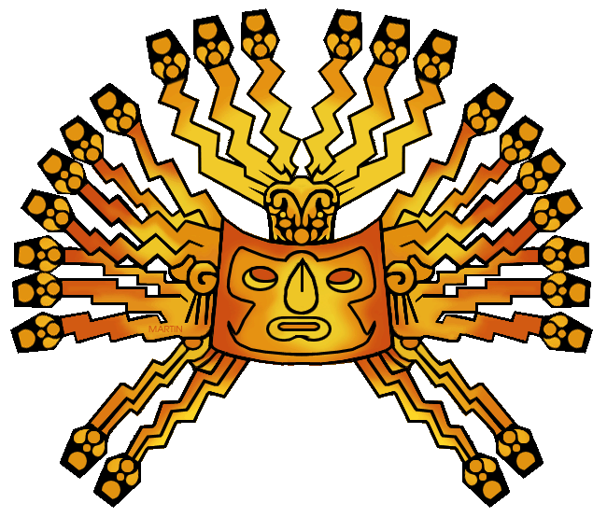
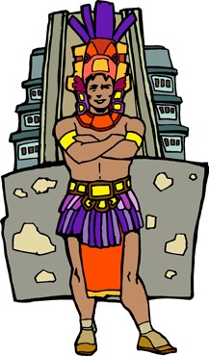
Lee las frases. ¿Cuál es el sujeto correcto?
leer
1 |  | apoyaron varios viajes a América.
2 |  | encontraron imperios grandes.
3 |  | peleó en una batalla de cuatro años.
4 |  | llegó a Perú después de la batalla.
5 |  | no atacaron inmediatamente.
6 |  | aprovechó la situación.
a)El rey de España
b)Los reyes de España
a)El rey de España
b)Los reyes de España
El conquistador
Los españoles
El conquistador
Los españoles
El rey inca
Los incas
El rey inca
Los incas
Los españoles
Francisco Pizarro
Los españoles
Francisco Pizarro
a) El rey inca
b) Los incas
a) El rey inca
b) Los incas
Francisco Pizarro
Francisco Pizarro y sus hombres
Francisco Pizarro
Francisco Pizarro y sus hombres
Notes:
Timing: 5 minutes
Aim: to connect 3rd person singular and plural verbs in preterite with the corresponding subjects.
Procedure:
Students read each phrase and decide which is the correct subject depending on the verb ending.
Teacher shows the answers one by one.

Slide 9
Lee las frases. ¿Qué significan? Escribe a – f y el número correcto de la frase.
leer
a | Describes the background of the story
b | Describes the ease of achieving something
c | Describes what the king had to do to gain power
d | Describes what happened after the battle
e | Describes what the king did to learn about the new visitors
f | Describes what someone was slow to do
1 | El último rey del imperio inca, Atahualpa, peleó contra su propio hermano en una batalla de cuatro años para ser el rey.
2 | Entonces Atahualpa envió a un grupo de personas en una misión para estudiar a los españoles.
3 | Durante varios siglos los reyes de España apoyaron múltiples viajes a lugares diferentes de América. En estos viajes los españoles principalmente buscaron oro.
4 | Cuando los españoles llegaron a la costa Atahualpa no los atacó inmediatamente, quizás un gran error.
5 | Francisco Pizarro, un conquistador español, llegó a Perú poco después de esta batalla.
6 | No necesitaron mucho esfuerzo porque encontraron imperios grandes pero no muy fuertes, como el imperio inca.
3
6
1
5
2
4
Notes:
Timing: 7 minutes (two slides)
Aim: to verify broad understanding of the beginning of the text, and then to focus on specific details (next slide).
Procedure: 1. Students match each extract to the sentence in English that describes what it’s about.
2. Check answers.
Notes: 1. The sentences a – f are in chronological order but a and b are a little trickier than the others. If needed, teachers might do the first one with the class as an example, to get them started.
2. ‘América’ is used in Spanish to refer to the continent and not to the country The United States of America. The use of ‘América’ to refer to the USA is discouraged by the RAE: América. 1. Debe evitarse la identificación del nombre de este continente con los Estados Unidos de América (→ Estados Unidos, 4), uso abusivo que se da sobre todo en España. Diccionario Panhispánico de dudas (2005)

Slide 10
Ahora contesta las preguntas
leer
1 | El último rey del imperio inca, Atahualpa, peleó contra su propio hermano en una batalla de cuatro años para ser el rey.
2 | Entonces Atahualpa envió a un grupo de personas en una misión para estudiar a los españoles.
3 | Durante varios siglos los reyes de España apoyaron múltiples viajes a lugares diferentes de América. En estos viajes los españoles principalmente buscaron oro.
4 | Cuando los españoles llegaron a la costa Atahualpa no los atacó inmediatamente, quizás un gran error.
5 | Francisco Pizarro, un conquistador español, llegó a Perú poco después de esta batalla.
6 | No necesitaron mucho esfuerzo porque encontraron imperios grandes pero no muy fuertes, como el imperio inca.
¿Qué buscaron los españoles en América?
Oro.
¿Quién peleó contra su hermano?
El rey inca / Atahualpa.
¿Cuándo llegó Pizarro a Perú?
Después de la batalla.
¿Qué hizo Atahualpa cuando llegaron los españoles?
Envió a un grupo de personas.
Notes:
Procedure: 1. Teacher asks questions, students volunteer answers.

Slide 11
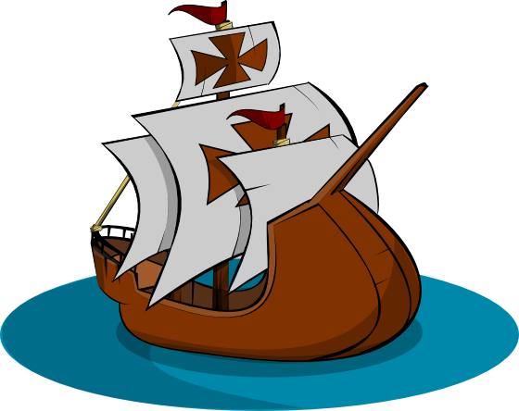
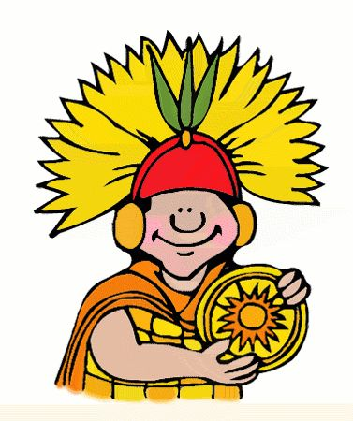
La historia de Perú
leer / escuchar
Durante varios siglos los Reyes de España apoyaron múltiples viajes a lugares diferentes de América. En estos viajes los españoles principalmente buscaron oro. No necesitaron mucho esfuerzo porque encontraron imperios grandes pero no muy fuertes, como el imperio inca.
El último rey del imperio inca, Atahualpa, peleó contra su propio hermano en una batalla de cuatro años para ser el rey. Francisco Pizarro, un conquistador español, llegó a Perú poco después de esta batalla.
Entonces Atahualpa envió a un grupo de personas en una misión para estudiar a los españoles. Los incas mostraron miedo de los caballos, ¡unos animales totalmente nuevos para los indígenas!
Cuando los españoles llegaron a la costa Atahualpa no los atacó inmediatamente, quizás un gran error. Francisco Pizarro y sus hombres aprovecharon la situación, bajaron la montaña y buscaron un camino al pueblo de Cajamarca.
1
2
3
4
5
6
7
Notes:
Timing: 8 minutes
Aim: to help students to connect the spoken and written forms of the language more securely; to consolidate vocabulary and grammar knowledge by eliciting suggested changes to the text.
Procedure:
Click on the audio button to play the text. Read and listen.
Note: There is a full version of the audio top right with a player. Alternatively, the audio is in 7 sections with a pause just after the words 1-6 below, to facilitate easy stop/start.
To support segmentation, stop the audio and ask students to say: a) the next word b) the previous word
In addition, to develop understanding, vocabulary and grammar knowledge, pause at key points and ask students to suggest an alternative word that could replace the next word. This is a chance to draw on previously taught grammar and vocabulary knowledge. All of set gaps are after ‘ser’ or ‘estar’, so students will need to think about words that they can use that would be possible with the verb.
... los españoles principalmente buscaron... (e.g., dinero, comida, suerte...) .
... porque encontraron... (e.g., ayuda, apoyo, una sociedad débil...).
... Entonces Atahualpa... (e.g. habló con los españoles, miró a los españoles, pensó en un plan).
... Los incas... (e.g., miraron/evitaron/pelearon contra/atacaron a los españoles...).
... Cuando los españoles llegaron a ... (e.g., la zona, al pueblo, al lugar...).
... Francisco Pizarro y sus hombres... (e.g., atacaron, visitaron al rey, caminaron a un pueblo...)
Transcript
En los siglos XV y XVI los reyes de España apoyaron varios viajes a lugares diferentes de América. En estos viajes los españoles principalmente buscaron oro. No necesitaron mucho esfuerzo porque encontraron imperios grandes pero no muy fuertes, como el imperio inca.
El último rey del imperio inca, Atahualpa, peleó contra su propio hermano en una batalla de cuatro años para ser el rey. Francisco Pizarro, un conquistador español, llegó a Perú poco después de esta batalla.
Entonces Atahualpa envió a un grupo de personas en una misión para estudiar a los españoles. Los incas mostraron miedo a los caballos, ¡unos animales totalmente nuevos para los indígenas!
Cuando los españoles llegaron a la costa Atahualpa no los atacó inmediatamente, quizás un gran error. Francisco Pizarro y sus hombres aprovecharon la situación, bajaron la montaña y buscaron un camino al pueblo de Cajamarca.
Note:
1. Students can be encouraged to provide an oral translation of the text or of some phrases in the text.

Slide 12
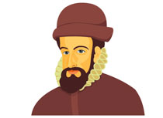
Hablamos sobre la historia de Perú en parejas.
hablar / escuchar
Persona A: tiene unas frases en inglés. Debes empezar la frase en español con un verbo.
Persona B: escucha las frases en español y marca la opción correcta.
Persona A y B: ven los resultados, ¿están bien?
Ejemplo:
¡Atención! ¿Es singular? → -ó
¿Es plural? → -aron
Habló con Pizarro.
Estudiante A
Estudiante B
 | Lee las frases en español
1 | He talked with Pizarro.
1 | El rey inca Los incas
Notes:
Timing: 12 min.
Aim: to use the new grammar and vocabulary in oral production; to further practise listening out for 3rd person singular and plural verb endings –e and –en and connecting these with their meanings.
Procedure:
The teacher runs through the worked example with students on this slide, making clear that students need to start each phrase with a verb, not a pronoun.
In the paired activity, student A reads the sentences aloud in Spanish. Student B listens and writes the sentence in English.
Students then swap roles.

Slide 13
Persona A
Persona B
 | Lee las frases en español
1 | They fought against the Spanish.
2 | He found a path to a town in the mountain.
3 | They didn’t attack the incas when they arrived.
4 | He paid the cost of the journeys to America.
5 | They won a war after many years.
 | Lee las frases en español
1 | He studied the incas to learn about the culture.
2 | He travelled by boat to look for gold.
3 | They walked to the coast to talk with the Spanish.
4 | They cried and shouted because of the horses.
5 | He sent a group of men to get to know the king.
Notes:
SPEAKING CARDS - DO NOT DISPLAY DURING ACTIVITY.
Target phrases:
Persona A:
Pelearon contra los españoles
Encontró un camino al pueblo en la montaña.
No atacaron a los incas cuando llegaron.
Pagó el costo de los viajes a América.
Ganaron una guerra después de muchos años.
Persona B:
Estudió a los incas para aprender sobre la cultura.
Viajó en barco para buscar oro.
Caminaron a la costa para hablar con los españoles.
Lloraron y gritaron por los caballos.
Envió a un grupo de hombres para conocer al rey.

Slide 14
Persona A
Respuestas
Persona B
1 | Los españoles. El conquistador.
2 | Los españoles. El conquistador.
3 | El rey inca. Los indígenas.
4 | Los indígenas El rey inca.
5 | El conquistador. Los españoles.
1 | Los indígenas. El rey inca.
2 | El conquistador. Los españoles.
3 | Los españoles. El conquistador.
4 | El rey de España. Los reyes de España.
5 | El rey inca. Los indígenas.
Notes:
ANSWERS
The teacher can use this slide to give students feedback on their answers. Answers are animated to appear one by one.

Slide 15
Persona A
Respuestas
Persona B
1
2
3
4
5
1
2
3
4
5
Los españoles.
El conquistador.
Los indígenas.
El rey inca.
Los españoles.
El conquistador.
Los indígenas.
El rey inca.
Los españoles.
El conquistador.
Los españoles.
El conquistador.
Los españoles.
El conquistador.
Los españoles.
El conquistador.
El rey inca.
Los indígenas.
El rey inca.
Los indígenas.
El rey inca.
Los indígenas.
El rey inca.
Los indígenas.
El rey de España.
Los reyes de España.
Los indígenas
El rey inca.
El rey de España.
Los reyes de España.
Los indígenas
El rey inca.
El conquistador.
Los españoles.
El rey inca.
Los indígenas.
El conquistador.
Los españoles.
El rey inca.
Los indígenas.
Notes:
ANSWERS
The teacher can use this slide to give students feedback on their answers. Answers are animated to appear one by one.

Slide 16
Talking about history – La historia de la conquista de Perú (Text exploitation) [2]
-ar verbs 3rd person singular past preterite (ó) [revisited]
-ar verbs 3rd person plural past preterite (-aron)
Y9 Spanish
Term 2.1 - Week 3 - Lesson 34
Amanda Izquierdo, Louise Caruso, Nick Avery Artwork: Mark Davies
Date updated: 09/12/21
Notes:
Artwork by Mark Davies. All additional pictures selected are available under a Creative Commons license, no attribution required.
With thanks to Rachel Hawkes for her input on the lesson material and Blanca Román for native teacher feedback.
Learning outcomes (lesson 2):
Consolidation of –ar verbs in the 3rd person past preterite (-aron)
Consolidation of –ar verbs in the 3rd person singular past preterite (ó)
Consolidation of – ar verb in the 1st person present (-o)
Word frequency (1 is the most frequent word in Spanish):
9.2.1.3 (introduce) amenazar [1795]; atacar [1504]; escapar [899]; matar [576]; batalla [1423]; camino [363]; dios [355]; imperio [1459]; lengua [586]; oro [863]; rey [787]; peruano [1992]; Perú [N/A]; siglo [227]; considerar [257]; entonces² [74]; indígena [1503]
9.1.2.2 (revisit) vosotros [2202]; vosotras [2202]; aumentar [647]; beneficio [1169]; corazón [475]; cuerpo [232]; edad [419]; ojo [169]; peso [432]; piel [670]; delgado [2241]; gordo [1679]; joven [423]; pálido [2377]; sano [1961]; vuestro [1748] vuestra [1748]; cuarenta [1091]; cincuenta [963]; sesenta [1588]; setenta [1939]
9.1.1.5 (revisit) cortar [755]; costar [775]; colocar [801]; mezclar [1567]; preferir [714]; probar [959]; soler [559]; pan [1341]; huevo [1994]; leche [1397]; verdura [4335]; vino [1344]; caliente [1810]; dulce [1860]; fresco [1494]; tradicional [1222];
Source: Davies, M. & Davies, K. (2018). A frequency dictionary of Spanish: Core vocabulary for learners (2nd ed.). Routledge: London
The frequency rankings for words that occur in this PowerPoint which have been previously introduced in NCELP resources are given in the NCELP SOW and in the resources that first introduced and formally re-visited those words.
For any other words that occur incidentally in this PowerPoint, frequency rankings will be provided in the notes field wherever possible.

Slide 17
Vocabulario
hablar
to cost, costing
to cut, cutting
to increase, increasing
hot
to prefer, preferring
your (f)
your (m)
age
skin
you (plural)
egg
fifty
healthy (m)
weight
j _ _ _ _
la piel
p_ _ _ _ _ _ _
preferir
g_ _ _ _
cincuenta
el h_ _ _ _
el huevo
vuestra
el c _ _ _ _ _
a_ _ _ _ _ (de)
s_ _ _
la edad
sano
c_ _ _ _ _
costar
a_ _ _ _ _ _ _
s_ _ _ _ _ _ _ _
aumentar
cortar
c_ _ _ _ _ _ _ _ _ _
vosotros
d_ _ _ _ _ _ _ _ _
c _ _ _ _ _ _ _ _
el peso
caliente
la l_ _ _ _ _
vuestro
Notes:
Vocabulario
Timing: 3 minutes
Aim: To revise items of vocabulary from this week’s revisited vocabulary set. Only the first letter is provided so that students have to recall the word.
Procedure:
1. Click for next English term.
2. Students say the word in Spanish in choral response to match the English.
3. Click again for answer.

Slide 18
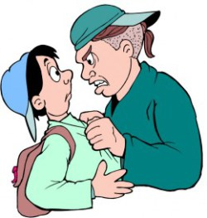
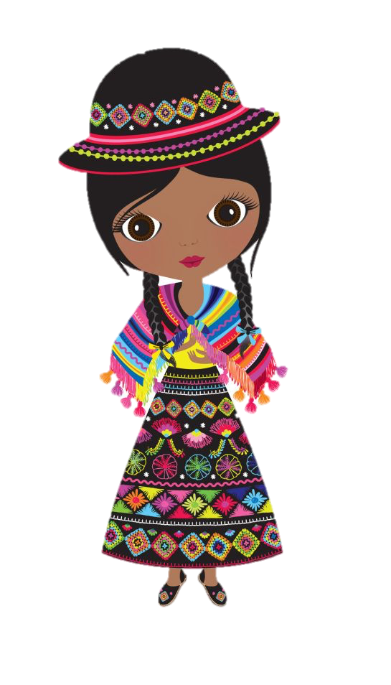
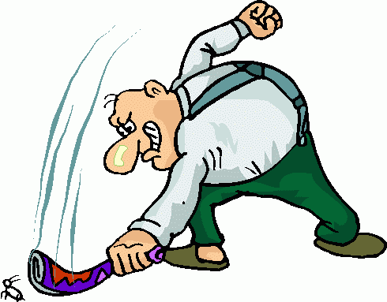
Vocabulario
hablar
la lengua
amenazar
[language]
god
In theory, there are no differences in meaning between ‘la lengua’ and ‘el idioma’, However, in practice the word ‘idioma’ is used more politically to refer to the language of a nation.
[to threaten, threatening]
el dios
escapar
peruano, peruana
[to escape, escaping]
[Peruvian]
to consider, considering
matar
considerar
[to kill, killing]
Notes:
Timing: 3 minutes
Aim: to introduce and embed the new vocabulary
Procedure: 1. Pupils either work by themselves or in pairs, reading out the words and recapping their English meaning (1 minute). 2. Then the teacher removes the English words or pictures (one by one) and they try to recall the English orally (chorally), looking at the Spanish (1 minute). 3. Then the Spanish meanings are removed (one by one) and they to recall them orally (again, chorally), looking at the English (1 minute) 4. Further rounds of learning can be facilitated by one pupil turning away from the board, and his/her partner asking him/her the meanings (‘Cómo se dice X en español?’). This activity can work from L2 → L1 or L1 → L2.
Note: Students might wonder what the difference between ‘el idioma’ and ‘la lengua’ is. There is a callout at the beginning of the activity briefly explaining the use of both terms.
Idioma: 1. m. Lengua de un pueblo o nación, o común a varios.
Lengua: 2. f. Sistema de comunicación verbal propio de una comunidad humana y que cuenta generalmente con escritura.
Source: REAL ACADEMIA ESPAÑOLA: Diccionario de la lengua española, 23.ª ed., [versión 23.4 en línea]. <https://dle.rae.es>
Word frequency (1 is the most frequent word in Spanish):
New vocabulary (introduce): amenazar [1795]; escapar [899]; matar [576]; dios [355]; lengua [586]; peruano [1992]; considerar [257]

Slide 19
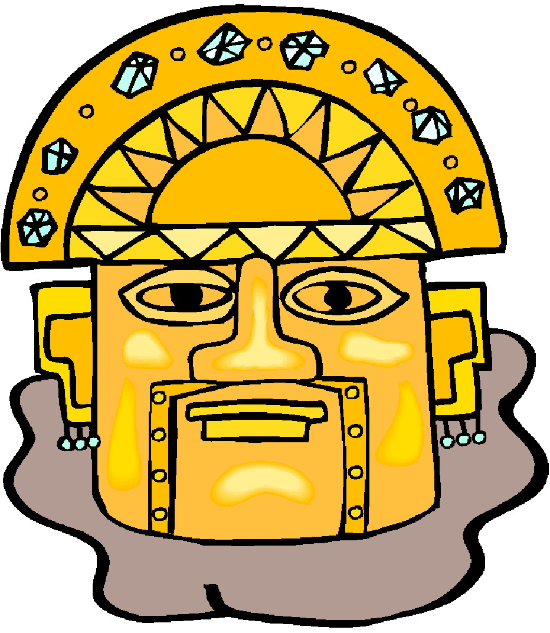
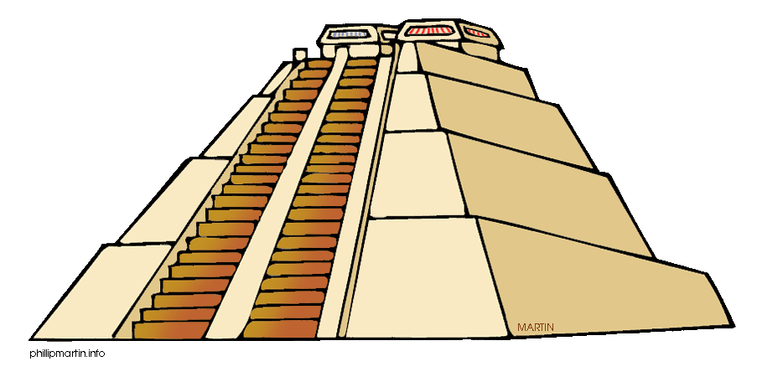
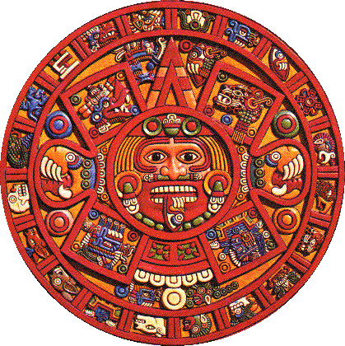
Lee unas frases de la primera parte de la historia. ¿Son verdaderas o falsas?
leer
*conquistador = conqueror
1. Los Reyes de España ayudaron a los conquistadores* en sus viajes.
2. En América los españoles encontraron imperios débiles.
3. Atahualpa y su hermano empezaron una batalla para ser el rey.
4. Francisco Pizarro y sus hombres llegaron a Perú antes de una batalla entre los incas.
5. Los caballos mostraron miedo de los incas.
6. Los incas atacaron a los españoles cuando llegaron a la costa.
7. Los españoles caminaron hasta Cajamarca después de bajar las montañas.
Notes:
Timing: 5 minutes
Aim: to recall the first part of the text from lesson 1 before moving on to the second part of the text; to see the use of the –aron ending in context.
Procedure:
1. Students read each phrase and decide if it’s true or false depending on the information they can remember from lesson 1.
2. Teachers show the answers one by one.
Notes:
Number 4 is false because they arrived after the battle: ‘Es falsa. Francisco Pizarro y sus hombres llegaron a Perú después de una batalla entre los incas’.
Number 5 is false because the incas feared the horses (they had never seen horses before), not the other way around: ‘Es falsa. Los incas mostraron miedo de los caballos’.
Number 6 is false because the incas did not attack the Spanish on the coast when they arrived: ‘Es falsa. Los incas no atacaron a los españoles inmediatamente cuando llegaron a la costa’.

Slide 20
-ar verbs: 1st person singular (present) 3rd person singular and plural (preterite)
gramática
Remember that in Spanish the –ar verb endings change depending on when the action takes place and who the verb refers to.
–o
To mean ‘I’ in the present, remove –ar and add _____.
I escape
I consider
Escapo = _______________
Considero = _________.
To mean ‘s/he’ or ‘it’ for a completed action in the past, remove –ar and add _____.
–ó
Don’t forget the written accent!
s/he, it killed
s/he, it threatened
Mató = _______________
Amenazó = ___________________.
To mean ‘they’ for a completed action in the past, remove –ar and add _____.
–aron
they attacked
they increased
Atacaron = _______________
Aumentaron = _______________.
Notes:
Timing: 2 minutes
Aim: to recap 1st person singular form of present tense for –ar verbs (-o), 3rd person singular (-ó) and plural (-aron) of preterite.
Procedure:
Go through the grammar explanation with students, revealing each new sentence on a mouse click.

Slide 21
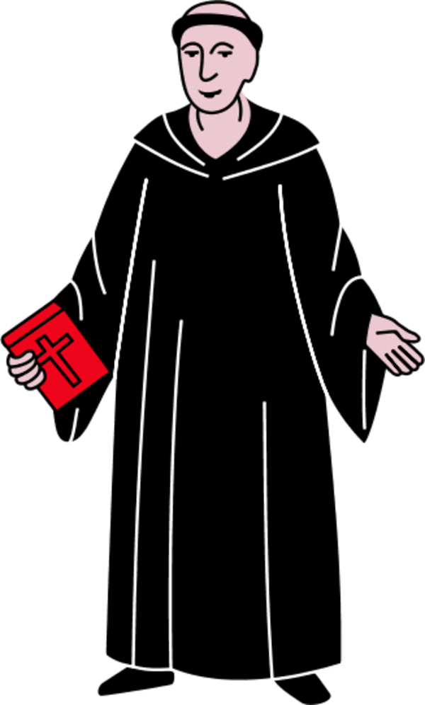
La historia de Perú (2)
leer / escuchar
Lee y escucha unas frases de la segunda parte de la historia. ¿Cuál es la forma que escuchas? Completa la tabla.
 | I (present) | s/he or it (preterite)
1
2
3
4
5
1
Envío/envió a quince hombres a caballo.
2
Viajó/viajo al lugar con cinco mil soldados*.
*soldados = soldiers
3
Hablo / habló con un hombre de la iglesia.
4
Tomó / tomo el libro pero lo tiro / tiró al suelo.
5
Amenazo / amenazó al rey y lo tomó / tomo como prisionero*.
*prisionero = prisoner
Notes:
Timing: 5 minutes.
Aim: to identify and differentiate endings for 1st person singular present and 3rd person singular preterite.
Procedure: 1. Students read each phrase and listen to each recording to decide which is the form they hear.
Then, they tick the correct column depending on the person and the tense of verbs in each phrase.
2. Teachers show answers one by one.
Transcript:
Envío a quince hombre a caballo.
Viajo al lugar con cinco mil soldados.
Habló con un hombre de la iglesia.
Tomo el libro pero lo tiro al suelo.
Amenazó al rey y lo tomó como prisionero.
Notes:
Some sentences have been adapted from the original text for the purpose of grammar practice.
Frequency of unknown words (1 is the most frequent word in Spanish):
soldado [1473]; prisionero [3395]
Source: Davies, M. & Davies, K. (2018). A frequency dictionary of Spanish: Core vocabulary for learners (2nd ed.). Routledge: London

Slide 22
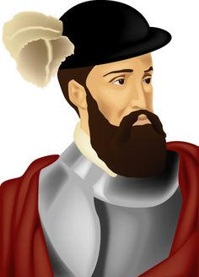
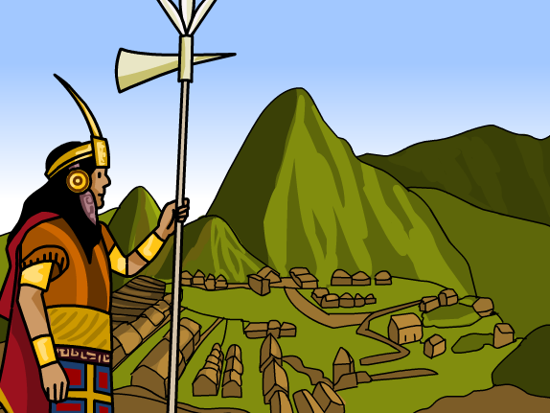
La historia de Perú (2)
orden* = order
leer
Lee la segunda parte del texto. ¿Cuál es el orden* correcto? ¿Cuál es el mejor título para cada parte?
3) Entre la vida y la muerte
4) El fin de los incas
A: __________________________ Entonces los españoles atacaron con rabia y ... | C: __________________________ Un tiempo después Pizarro mató a Atahualpa...
B: __________________________ Primero el rey inca habló con un hombre de la Iglesia... | D: __________________________ Francisco Pizarro envió a quince hombres a caballo para...
1 | Los incas y los españoles van al mismo lugar para hablar
2 | Problemas de comunicación
3 | Entre la vida y la muerte
4 | El fin de los incas
1) Los incas y los españoles van al mismo lugar para hablar
2) Problemas de comunicación
*prisionero = prisoner *salvar = to save *cristiano = Christian *Biblia = Bible *soldados = soldiers
Notes:
Timing: 5 minutes
Aim: to support broad understanding of the text.
Procedure 1. Students read the four parts of the text on the sheet provided by the teacher.
2. Then, they decide which is the best title for each part and put the text in order.
Notes:
The sheet with the text can be cut out into 4 parts so students can put it in order that way.
For higher-achieving groups, teachers could simply add more answer options to this slide and to the handout (e.g. 6 possible options, but only 4 correct answers).
Text: A Entonces los españoles atacaron con rabia y mataron a miles de incas, aunque muchos escaparon. Pizarro amenazó a Atahualpa y lo tomó como prisionero*, pero Atahualpa le regaló una habitación llena de oro para salvar* su vida.
B Primero el rey inca habló con un hombre de la Iglesia. El hombre le habló del Dios cristiano* y le mostró un libro importante: la Biblia*. Atahualpa tomó el libro en sus manos y lo miró con atención, pero lo tiró al suelo porque no lo entendió.
C
Un tiempo después Pizarro mató a Atahualpa, el último rey de los incas, porque lo consideró peligroso. Su muerte cambió la historia de los peruanos para siempre.
D Francisco Pizarro envió a quince hombres a caballo para invitar a Atahualpa a Cajamarca y tener una conversación en español y en la lengua de los indígenas. Atahualpa viajó al lugar y cinco mil soldados* lo acompañaron.
Frequency of unknown words (1 is the most frequent word in Spanish):
soldado [1473]; cristiano [1031]; Biblia [2487]; prisionero [3395]; salvar [763]
Source: Davies, M. & Davies, K. (2018). A frequency dictionary of Spanish: Core vocabulary for learners (2nd ed.). Routledge: London

Slide 23
La historia de Perú (2)
leer
¿Cuántos ejemplos de verbos –ar con –ó y –aron puedes encontrar en el texto? Completa la tabla.
 | ‘s/he’ (or ‘it’) | ‘they’
1) Los incas y los españoles van al mismo lugar para hablar
2) Problemas de comunicación
3) Entre la vida y la muerte
4) El fin de los incas
2: envió, viajó
1: acompañaron
6: habló (2), mostró, tomó, miró, tiró
0
3: amenazó, tomó, regaló
3: atacaron, mataron, escaparon
3: mató, consideró, cambió
0
Notes:
Timing: 5 minutes
Aim: to identify and differenciate 3rd person singular and plural endings for preterite.
Procedure 1. Students read the text again and try to find all the examples of –ar verbs in 3rd person singular and plural.
2. Then, they write them all in a table.
3. Teachers show the answers for each paragraph one by one.

Slide 24
La historia de Perú (2)
leer
¿Entiendes el texto bien? Contesta las preguntas en inglés.
1) How many men did Pizarro send to meet Atahualpa?
1) 15 men.
2) How many soldiers did Atahualpa send?
2) 5,000 soldiers.
3) He threw it on the floor because he didn’t understand it.
3) What did Atahualpa do with the book? Why?
4) What did the Spanish do to the incas?
4) They angrily attacked them and killed thousands of them.
5) What did Atahualpa do in order to save his own life?
5) He gave Pizarro a room full of gold.
6) What did Pizarro do with Atahualpa in the end? Why?
6) He killed him because he thought he was dangerous.
Notes:
Timing: 5 minutes
Aim: to check understanding of specific details present in the text.
Procedure 1. Students read each question and answer in English.
2. Teachers show the correct answers one by one.

Slide 25
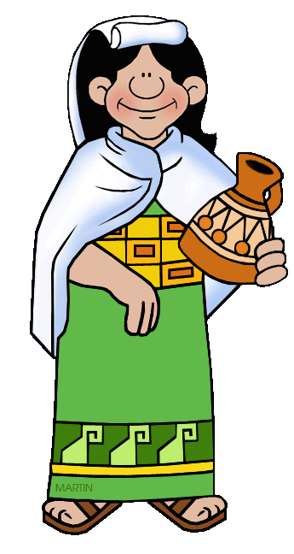
Vamos a escribir un resumen* en español de la historia de la conquista de Perú:
escribir
*resumen = summary
1. Francisco Pizarro travelled to Peru with men and horses to find gold.
viajó
oro
Francisco Pizarro ______ a Perú con hombres y caballos para encontrar ______.
2. Atahualpa did not stop the Spanish when they went down the mountain.
no paró
bajaron
Atahualpa _________ a los españoles cuando _________ la montaña.
3. Thousands of Incas walked to Cajamarca because Franciso Pizarro invited them.
caminaron
invitó
Miles de incas ____________ a Cajamarca porque Francisco Pizarro los ______.
4. Atahualpa and Pizarro talked in different languages and they needed help.
hablaron
lenguas diferentes
necesitaron
Atahualpa y Pizarro _________ en ___________________ y ____________ ayuda.
5. The Spanish threatened the Incas because Atahualpa threw a Bible to the floor.
amenazaron
tiró
Los españoles _____________ a los incas porque Atahualpa ____ una Biblia al suelo.
6. Finally, the Spanish won the battle and killed the king of the Incas.
ganaron la batalla
mataron
rey
Finalmente los españoles ___________________ y _________ al ____ de los incas.
Notes:
Timing: 7 minutes
Aim: to practise 3rd person singular and plural in preterite through translation; to practise this week’s new vocabulary.
Procedure 1. Students write the Spanish for each phrase.
2. Teachers show the answers one by one.
Notes:
1. See slide 26 for a version of the activity for higher-ability groups.

Slide 26
Vamos a escribir un resumen* en español de la historia de la conquista de Perú:
escribir
*resumen = summary
1. Francisco Pizarro travelled to Peru with men and horses to find gold.
Francisco Pizarro viajó a Perú con hombres y caballos para encontrar oro.
2. Atahualpa did not stop the Spanish when they went down the mountain.
Atahualpa no paró a los españoles cuando bajaron la montaña.
3. Thousands of Incas walked to Cajamarca because Franciso Pizarro invited them.
Miles de incas caminaron a Cajamarca porque Francisco Pizarro los invitó.
4. Atahualpa and Pizarro talked in different languages and they needed help.
Atahualpa y Pizarro hablaron en idiomas diferentes y necesitaron ayuda.
5. The Spanish threatened the Incas because Atahualpa threw a Bible* to the floor.
Los españoles amenazaron a los incas porque Atahualpa tiró una Biblia al suelo.
6. Finally, the Spanish won the battle and killed the king of the Incas.
Finalmente los españoles ganaron la batalla y mataron al rey de los incas.
*Bible = Biblia
Notes:
(Variation - this version of the activity involves full sentence translation and is intended for higher-achieving groups.)

Slide 27
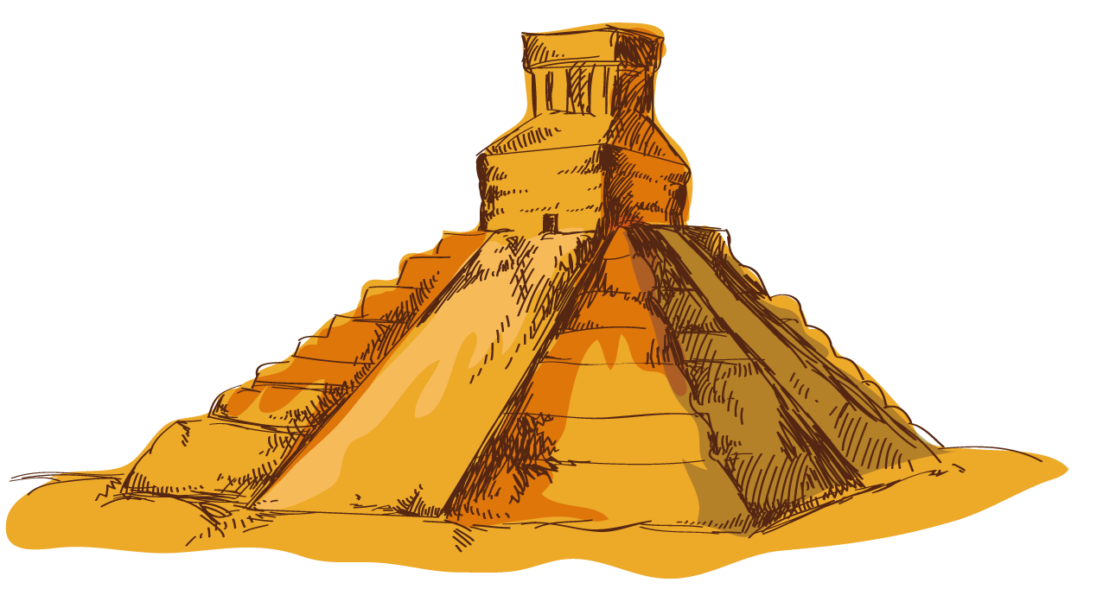
hablar / escuchar
Hablas con tu compañero sobre la historia de Perú.
Persona A habla: lee el texto en español, ¡debes traducir las partes en inglés!
Persona B escucha: escribe las palabras correctas en los espacios en blanco.
¡Atención! Si el sujeto es plural usa –aron, si el sujeto es singular usa –ó.
Ejemplo:
Los reyes de España pagaron los viajes a América
Persona A
Persona B
Los reyes de España [paid] los viajes a América...
Los reyes de España _________ los viajes a América...
pagaron
Notes:
Timing: 10 minutes
Aim: to produce and understand sentences including 3rd person singular and plural verbs in preterite in the oral modality.
Procedure:
Student A looks at their card and reads out loud the text in Spanish, focusing on translating the verbs correctly, depending on the person on the subject of each verb.
Student B notes down who the subject is and translates the activity into English.
Students swap roles.
The cards are shown on the next two slides which should not be shown during the activity.
Answers are shown on the slide after that for both students.
Then, students can work together to understand the meaning of the full summary (both parts).

Slide 28
Persona A
Los Reyes de España [considered] los beneficios de descubrir una parte nueva del mundo y [sent] a varias personas para encontrar oro. Francisco Pizarro [organised] un viaje a Perú y [found] el imperio de los incas. Allí los españoles [walked] en las montañas y [searched] pueblos y ciudades indígenas.
Francisco Pizarro _________ al rey de los incas para quedar en un lugar y hablar. Atahualpa _________ la invitación y _________ con miles de hombres. Pero entonces los españoles _________ a los incas por un problema de comunicación. Los incas _________ fuertemente contra los españoles pero no _________ la batalla.
Notes:
DO NOT SHOW DURING ACTIVITY
Target answers:
consideraron
enviaron
organizó
encontró
caminaron
buscaron

Slide 29
Persona B
Francisco Pizarro [called] al rey de los incas para quedar en un lugar y hablar. Atahualpa [accepted] la invitación y [arrived] con miles de hombres. Pero entonces los españoles [attacked] a los incas por un problema de comunicación. Los incas [fought] fuertemente contra los españoles pero no [won] la batalla.
Los Reyes de España _________ los beneficios de descubrir una parte nueva del mundo y _________ a varias personas para encontrar oro. Francisco Pizarro _________ un viaje a Perú y _________ el imperio de los incas. Allí los españoles _________ en las montañas y _________ pueblos y ciudades indígenas.
Notes:
DO NOT SHOW DURING ACTIVITY
Target answers:
llamó
aceptó
llegó
atacaron
pelearon
ganaron

Slide 30
Respuestas
Persona A
Persona B
Francisco Pizarro llamó al rey de los incas para quedar en un lugar y hablar. Atahualpa aceptó la invitación y llegó con miles de hombres. Pero entonces los españoles atacaron a los incas por un problema de comunicación. Los incas pelearon fuertemente contra los españoles pero no ganaron la batalla.
Los Reyes de España consideraron los beneficios de descubrir una parte nueva del mundo y enviaron a varias personas para encontrar oro. Francisco Pizarro organizó un viaje a Perú y encontró el imperio de los incas. Allí los españoles caminaron en las montañas y buscaron pueblos y ciudades indígenas.
Notes:
SHOW DURING FEEDBACK

Slide 31
Deberes
Vocabulary Learning Homework (Y9, Term 2.1, Week 4)
Audio file
Audio file QR code:
Student worksheet
Quizlet link

